Slide 1
Тема урока: опиливание заготовок из сортового проката
МБОУ «Тургеневская СОШ»
Учитель: Соколов А.Н.

Slide 2
Цели: 1. Познакомиться с видами напильников. 2. Научиться приёмам опиливания металла. 3. Развить умение обрабатывать металл.

Slide 3
Опиливание – это срезание с заготовки небольшого слоя металла (припуска) при помощи напильников для получения точных размеров, указанных в чертеже.
Напильники изготавливают из инструментальной стали. Их различают по форме поперечного сечения, виду насечки, числу зубьев насечки на 10 мм длины, длине рабочей части.
Напильник - режущий инструмент для обработки материалов методом послойного срезания (опиливания). Представляет собой стальную полосу (полотно), на рабочих поверхностях которой создана “насечка” — режущие элементы (острые зубья). На конусообразном хвостовике напильника закреплена ручка.

Slide 4
устройство напильника
8
6
7
1
2
3
4
5
1- нос
4- пятка
7- ручка
2- ребро
5- хвостовик
8- длина
напильника
3- грань
6- кольцо

Slide 5
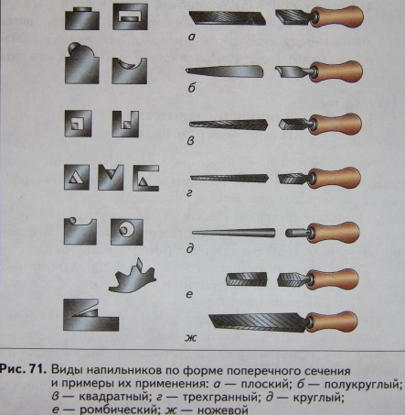
По форме поперечного сечения напильники бывают:

Slide 6
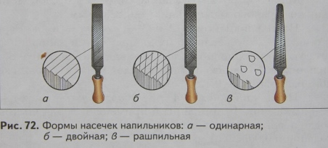
Напильники могут быть с ОДИНАРНОЙ, ДВОЙНОЙ и РАШПИЛЬНОЙ насечками.
Каждая насечка – это зуб напильника – имеет форму клина
(Клиновидную форму имеют также зубья ножовки и режущая кромка зубила)

Slide 7
По характеру насечка подразделяется на:
Простую (одинарную) —
применяется для цветных металлов;
Крестовую (перекрёстную) — для стали, чугуна и бронзы;
Рашпильную (точечную) — для дерева, кожи, резины.
Фрезерованную (дуговую) — для цветных металлов и дерева.
Рашпиль — имеет насечку в виде маленьких заусенцев, расположенных отдельно друг от друга.

Slide 8
Виды насечек
Фрезерованная
(дуговая)
насечка –
для цветных
металлов
и дерева
Простая
(одинарная)
насечка -
применяется
для цветных
металлов
Крестовая
(перекрёстная)
насечка —
для стали,
чугуна и бронзы
Рашпильная
(тачечная)
насечка —
для дерева,
кожи и резины

Slide 9
Промышленность выпускает напильники шести номеров – 0, 1, 2, 3, 4, 5.
Напильники номер 0 и 1 – ДРАЧОВЫЕ. Они имеют крупную насечку: 5 – 12 зубьев на 10 мм длины. Их применяют для ГРУБОЙ ОБРАБОТКИ. Толщина снимаемого слоя металла за один ход драчового напильника – 0,2 …0,5 мм.
Напильники номер 2 и 3 – ЛИЧНЫЕ. Они имеют среднюю насечку: 13 – 26 зубьев на 10 мм длины. Этими напильниками работают, когда основной слой металла уже снят драчовым напильником. Толщина снимаемого слоя металла за один ход личного напильника – 0,1 …0,3 мм.
Напильники номер 4 и 5 – БАРХАТНЫЕ. Они имеют мелкую насечку: 42 – 80 зубьев на 10 мм длины. Их применяют для чистовой доводки и шлифования поверхностей. Они снимают слой металла толщиной 0,005 … 0,01 мм.

Slide 10
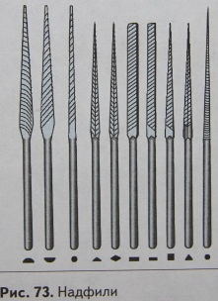
Напильники бывают разной длины: от 100 до 400 мм.
При опиливании выбирают напильник примерно на 150 мм длиннее обрабатываемой заготовки.
При опиливании мелких деталей или зачистке заготовок в труднодоступных местах применяют НАДФИЛИ.
НАДФИЛИ – это небольшие
напильники длиной
80 … 160 мм,
толщиной или
диаметром 2 … 3 мм.

Slide 11
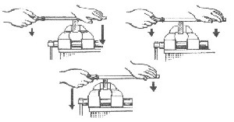
Во время работы напильник совершает возвратно-поступательные движения: вперед — рабочий ход, назад— холостой. В процессе рабочего хода инструмент прижимают к заготовке, во время холостого — ведут без нажима. Перемещать инструмент надо строго в горизонтальной плоскости. Сила нажатия на инструмент зависит от положения напильника (рис. справа). В начале рабочего хода левой рукой нажимают немного сильнее, чем правой. Когда к заготовке подводится средняя часть напильника, нажим на носок и ручку инструмента должен быть примерно одинаковым. В конце рабочего хода правой рукой нажимают сильнее, чем левой.

Slide 12
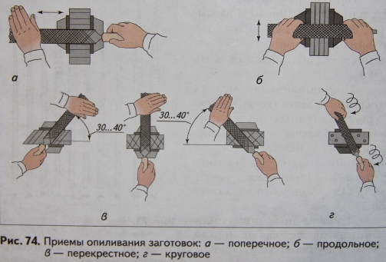

Slide 13
- Ручка напильника должна быть исправной, без трещин и прочно насажена на хвостовик напильника.
- При рабочем ходе напильника не допускайте, чтобы его ручка ударяла о заготовку. Это нарушает прочность насадки ручки.
- При опиливании заготовка должна быть надёжно закреплена в тисках.
- Нельзя охватывать носок напильника левой рукой. Особенно
это опасно при обратном ходе напильника и может привести
к травме.
- Нельзя сдувать опилки или удалять их голыми руками.
Для уборки верстака используйте щётку-смётку.
- Периодически очищайте напильники металлической щёткой.
- Нельзя стучать напильником по напильнику – это очень опасно.

Slide 14
СПАСИБО ЗА внимание!!!

